Slide 1
Talent a nadání Příspěvek na poradu 3. března 2020 Mgr. Karla Demelová Učíme v 21. století, Erasmus+ KA1 vzdělávání dospělých, 2018-1-CZ01-KA101-047172

Slide 2
Integrace žáků x nadání a talent* současný stav
Péče o integrované žáky*
Péče o nadané a talentované
Individuální přístup, respektování osobního tempa, posilování samostatnosti, sebedůvěry
Výuka dle individuálních vzdělávacích plánů
Pravidelné kontroly dodržování IVP a stanovených postupů práce se žáky
Individuální přístup
Podpora vlastního přístupu k učení? Kvantitativně odlišný způsob učení, podpora kreativních stránek nadání.
Pravidelná sezení – pedagogů, individuální plány rozvoje, konzultace pedagogicko- psych. poradnami
*správně žáci se speciálními vzdělávacími potřebami

Slide 3
Integrace žáků x nadání a talent* současný stav
Žáci se speciálními vzdělávacími potřebami
Nadání a talentovaní žáci
Spolupráce s psychology a speciálními pedagogy
Výuka pomocí asistenta pedagoga, kde je asistent doporučen
Preferování vybrané formy proměřování vědomostí
Klidné a trpělivé vedení, poskytování zápisů do sešitů (kopírování).
?
Spolupráce s odborníky z vysokých škol?
Zadávání individuálních úkolů a zapojování do soutěží, odborných činností apod.
?

Slide 4
Je cennější pečlivá práce s žáky se speciálními vzdělávacími potřebami nebo s nadanými žáky?
Žáci se speciálními vzdělávacími potřebami
Nadaní a talentovaní žáci
+ nenechat je napospas
+ začlenit je do společnosti
+ vytvořit jim smysl života
+ aby byli přínosem
- za jakou cenu?
- nedemotivujeme tím ostatní?
- nezískají pocit nároku na péči, že je třeba se o ně vždy postarat?
- mají to od Pána Boha, nepotřebují zvláštní péči
- někteří jsou tak trochu „exoti“, ale nemají na to právo, musíme je srovnat
+ najít jim parťáka (většinou jsou nebo se cítí být sami) učitele, spolužáka (staršího)
+ pokud se podchytí ve vhodnou dobu a čas, rozvíjí se jejich talent, v budoucnu často: objevitelé, nositelé patentů, inovátoři, tvůrci nových systémů a technologií

Slide 5
Tradice péče o nadané a talenty
Byly zřizovány školy s různým zaměřením
Byla věnována pozornost volnočasovým aktivitám (LŠU, sportovní kluby, kroužky)
Celkově opomíjena byla oblast intelektového nadání.
„Často tito žáci disponují schopnostmi nad rámec jednoho vyučovacího předmětu – někteří vynikají ve všech předmětech“

Slide 6
Tradice péče o nadané a talenty
Víme, jak rozpoznat, starat se a pracovat s:
Nadanými sportovci
Nadanými malíři, hudebníky …
Proč máme odlišit „rozumový talent“ od výše uvedených?

Slide 7
Proč máme odlišit „rozumový talent“ od výše uvedených?
Talent v oblasti umění, sportu či pohybových disciplín na sebe neváže podmínku „zvýšeného intelektu“ ani mimořádných schopností v oblasti rozumového vývoje osobnosti.

Slide 8
Pokud se snažíme popsat, co je zapotřebí k realizaci nadání, můžeme vyjít z toho, co mají nadaní jedinci společné
1. Výjimečnost – nadaný musí být v něčem výjimečný
2. Vzácnost – musí vlastnit vysokou úroveň nějakého atributu, který není mezi jeho vrstevníky obvyklý
3. Produktivita
4. Prokazatelnost – vlastnost musí být průkazná
5. Hodnota – výjimečný výkon musí být v oblasti, která je zároveň společensky oceňována.

Slide 9
Co potřebují děti s přednostmi význačnými pro schopnost vysokého výkonu?
Diferencované vzdělávací programy nad rámec běžných.
Využívání služeb – nad rámec běžně poskytovaných pro žáky školy např. pedagogové poskytující individuální rozvoj v oblastech nadání, pomoc psychologa, odborníky z VŠ či praxe
Nadané děti v širokém pojetí můžeme chápat jako děti, které jsou schopny vysokého výkonu

Slide 10
Vysoký výkon může být v jedné nebo více oblastech:
1. Všeobecných intelektových schopností
2. Specifická (jednotlivá) akademická způsobilost
3. Kreativní produktivní myšlení
4. Schopnosti vůdcovství
5. Výtvarné umění
6. Psychomotorické schopnosti
(Marland, 1972 in Davis Rimmová, 1998)

Slide 11
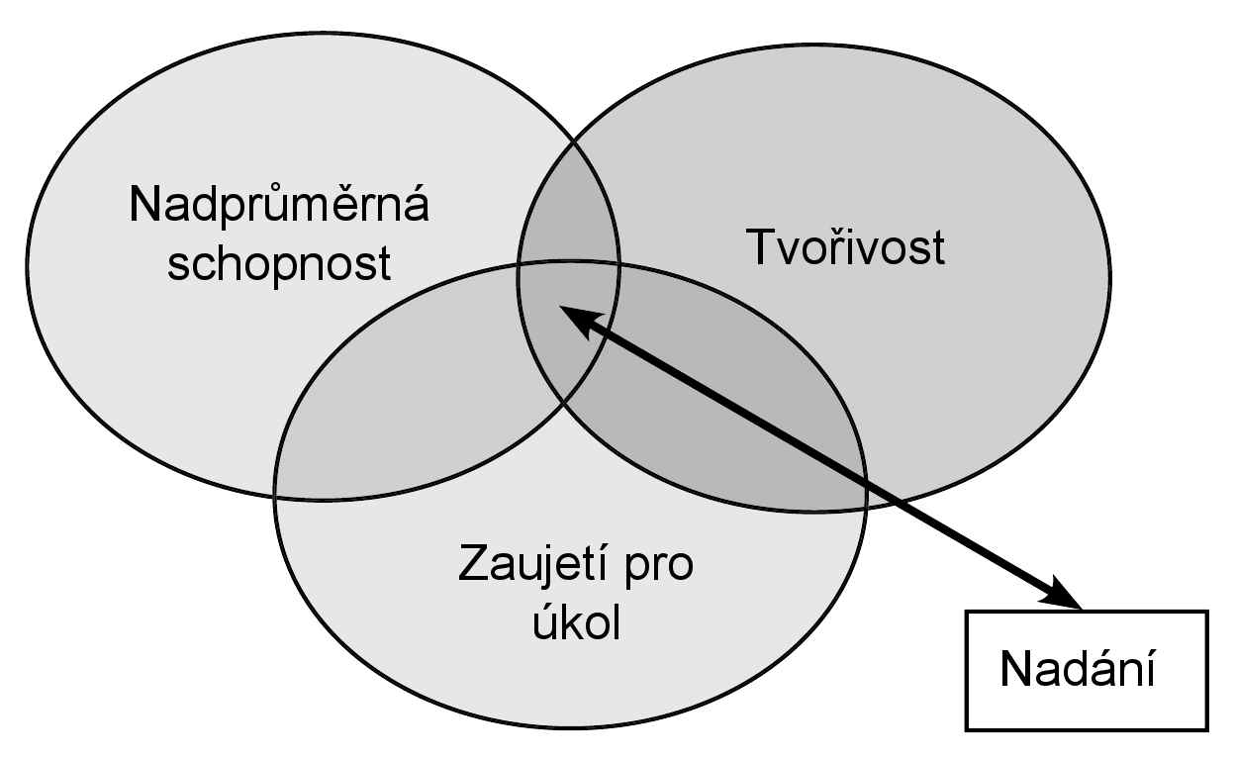
Tříkruhový model nadání (Joseph Renzulli, USA)

Slide 12
Nadání
Součinnost tří základních složek v harmonii:
Nadprůměrné schopnosti
Tvořivosti = zahrnuje originalitu myšlení, tvůrčí vynalézavost, v případě nutnosti odložit konvence stranou a citem pro rozlišování důležitých a postranních požadavků tvoření (Fořtíková, 2008)
Zaujetím pro úkol = forma motivace (zahrnuje odolnost, pracovitost, vytrvalost)

Slide 13
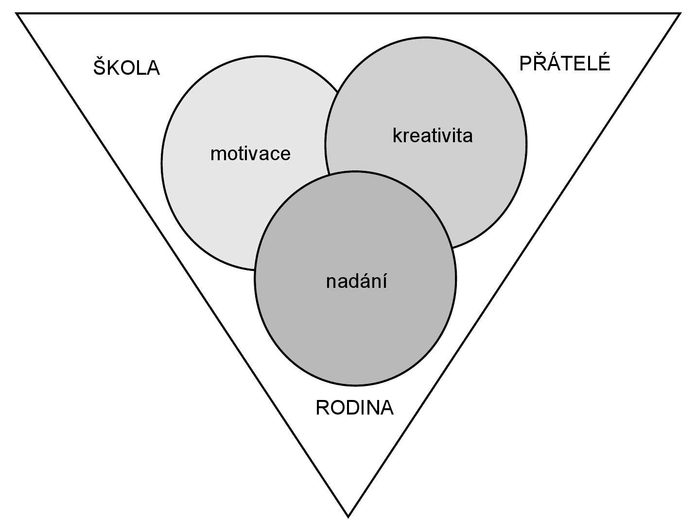
Trojhranný model nadání (Franc J. Monks, Nizozemí)

Slide 14
Doplněný model nadání (Frank J. Monks, Německo, Nizozemí)
Frank J. Monks doplnil Renzulliho model nadání o tři pevné faktory prostředí, které zahrnují školu, rodinu a okruh přátel nebo širší veřejnosti.
Tyto tři pevné faktory nadání (strany rovnostranného trojúhelníku) jsou zásadní pro adaptaci a rozvoj nadání.
Frank J. Monks zakládá na Radboud Univerzitě v Nijmegenu 1. univerzitní centrum studia problematiky nadání a péče o nadané děti v Evropě

Slide 15
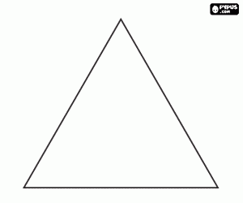
Triarchický model nadání (Robert J. Sternberg, USA)
Nadání analytické
Nadání syntetické
Nadání praktické

Slide 16
Robert Sternberg – triarchický model nadání
Sterberg napadl objektivitu měření standardními inteligenčními testy.
Sternberg zpochybňuje, že tyto testy jsou schopny objektivně měřit míru uplatnění jedince v adaptaci na nové a neznámé situace.
V pojetí Sternberga, jsou testy schopny měřit pouze jeden z definovaných tří typů inteligence.
Definice dle Sternberga: „Schopnost učit se ze zkušenosti, dobře uvažovat, pamatovat si podstatné informace a dobře zvládat požadavky každodenního života“

Slide 17
Tři druhy nadání dle Sternberga:
1. Analytické nadání –
schopnost rozebrat problém a porozumět jeho částem.
jedinci silní v této oblasti jsou úspěšní v konvenčních inteligenčních testech
silné stránky jsou – analogie, porozumění textu, řešení logických matic = právě ty složky, které jsou součástí IQ testu

Slide 18
Tři druhy nadání dle Sternberga:
2. Syntetické nadání –
schopnost pochopení problému
intuice a kreativita
lidé se syntetickým nadáním jsou chápaví, intuitivní, kreativní a dobře zvládají adaptaci v novém prostředí
nemusí nutně uspět v IQ testech, často vidí hlubší souvislosti než byly zamýšleny tvůrci testu
jsou to lidé s největším přínosem pro vědu, literaturu a umění

Slide 19
Tři druhy nadání dle Sternberga:
3. Praktické nadání –
Aplikace analytické či syntetické inteligence do praxe
Zahrnuje aplikaci jakýchkoliv analytických či syntetických schopností do každodenních situací.
„Člověk s tímto typem nadání – zhodnotí prostředí, velmi rychle nalézá způsoby řešení situace“

Slide 20
V čem vidí Sternberg přínos:
„analytické nadání je pouze dílčím segmentem, mnohem podstatnější je nadání syntetické a praktické“
Praktická inteligence je dle Sternberga základem úspěchu v profesním i osobním životě.

Slide 21
Progresivita metod učení a myšlení:
Diskutovaný je dnes posun od řešení problémů k vyhledávání problémů.
My, stavíme žáky denně k desítkám příkladů, učíme je, jak na to. Později je zkoušíme, jak daný algoritmus zvládli.
Což dnes už není tak přínosné. Manuální práce vyřeší technologie, v matematické rovině počítače.
Současný problém je hledání osobností, které budou nacházet nové problémy, nové nápady, koncepce a strategie. Hledá tvůrce alternativních směrů uvažování ve vědě i praktickém životě.

Slide 22
Co s tím?
Tvořivost
Je považována za nejvyšší způsob řešení problému
Tvořivost objektivní je takový druh kreativity, který je charakteristický „objektivní novostí, pravdivostí, zobecnitelností a neobvyklostí ve srovnání s tím, co bylo známo v době, kdy např. nová teorie vznikla“
Tvořivost subjektivní – vztahuje se k samotné činnosti jedince, jeho myšlení a kombinaci údajů.

Slide 23
Jak má na to reagovat škola?
Poskytovat prostor k vyhledávání problémů v rámci známého
Podporovat kreativitu
Tvořivost se však nemůže stát hlavní prioritou vzdělávání.
Poskytuje zásobárnu informací, vědomostí, postojů, které jsou pro život ve společnosti nezbytné.
Pro tvořivý proces myšlení jsou nezbytné:
Velké množství informací (vstupů) – to nám jde…
Význam spočívá v aplikaci – tvořivosti, jak umět daných vstupů dobře využít, poskytnout prostor pro vytváření nezvyklých kombinací, což vede k rozvoji divergentního myšlení = základní předpoklad kreativity

Slide 25
Psychologické testy
Zjišťují intelektový výkon (inteligenční testy), jsou nejprobádanější složkou psychometrických metod (Fontana, 1995).
Od prvních testů (Binet) uplynulo více než 100 let a inteligence je chápána v širších souvislostech.

Slide 26
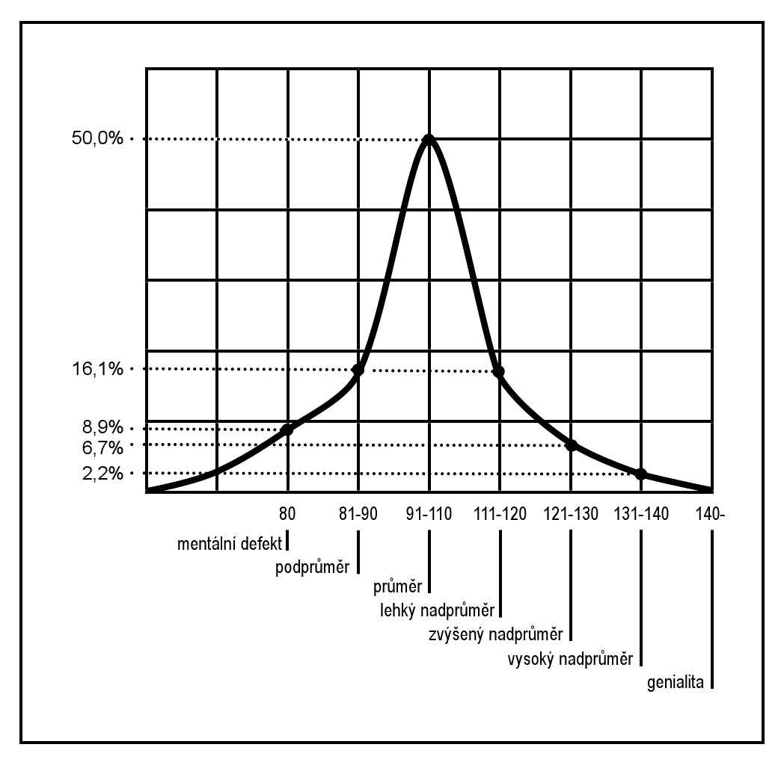
Gaussova křivka rozložení IQ hodnot v populaci

Slide 27
Rozložení:
Více než 50% jedinců odpovídá rozmezí hodnot IQ mezi 90 – 110
Jak úměrně klesá počet osob s hodnotami nižšími, stejným způsobem klesá počet osob s hodnotami vyššími.
Hranice pro mimořádný intelekt je IQ 130 – celosvětově v populaci se jedná o 2-3% jedinců.
Genialitu označuje hodnota IQ od 140 (0,2-0,3%)

Slide 28
Zkoumání inteligence
Po dlouhou dobu se věřilo, že inteligenci lze měřit na základě jednoho společného faktoru – tzv. g faktor.
Později se začaly uplatňovat směry, které zdůrazňovaly mnohafaktorovou povahu inteligence.
Autorem myšlenky mnohočetné inteligence je americký psycholog Howard Gardner
„inteligence není jednolitá veličina, ale je více druhů, které existují nezávisle na sobě“

Slide 29
Typy inteligence (Grecmanová, Urbanovská, Novotný, 2000)
1. Lingvistická (jazyková) inteligence
citlivost na význam a pořadí slov, stejně jako na funkci jazyka.
Jedinci si snadno zapamatují jména, místa, data, podrobnosti, sdělují a vysvětlují nové poznatky a názory. Dokáží vyprávět historky, vtipy a příběhy. Dokáží snadno řešit křížovky, dokáží je rovněž snadno sestavit.
Rozvíjející aktivity:
psaní dopisů, deníku, povídek, tvorba vlastního časopisu

Slide 30
Typy inteligence (Grecmanová, Urbanovská, Novotný, 2000)
2. Logicko – matematická inteligence
Logické přístupy k řešení problému, orientace ve světě čísel.
Podpůrné aktivity:
Počítání aritmetických příkladů (z hlavy), jakékoliv početní činnosti, výpočet šancí a pravděpodobností. Řešení logických hádanek a problémů (šachy, dáma, strategické hry)

Slide 31
Typy inteligence (Grecmanová, Urbanovská, Novotný, 2000)
3. Prostorová inteligence
Schopnost vnímání prostoru, vizuální stránky světa.
Oblíbené činnosti:
Umělecké aktivity (výtvarná činnost), kreslení, čtení i tvorba map. Navigování, tvorba nákresů a plánů, vytváření názorných schémat.
Jedinci s prostorovou inteligencí si snadno pamatují informace vizuálního charakteru (filmy, fotografie, obrazy)

Slide 32
Typy inteligence (Grecmanová, Urbanovská, Novotný, 2000)
4. Hudební (hudebně rytmická) inteligence
Citlivost na zvuky, vnímání melodie, rytmu tónů.
Schopnost dobře intonovat, pamatovat si melodie,
Vhodné rozvojové činnosti: schopnost hrát, improvizovat na hudební nástroj.
Hudebně nadaní se často učí při hudbě, vyžadují tzv. zvukovou kulisu

Slide 33
Typy inteligence (Grecmanová, Urbanovská, Novotný, 2000)
5. Tělesně pohybová (kinestetická) inteligence
Schopnost využívat tělo k vyjadřování sama sebe.
Zručnost v manipulaci s předměty
Časté aktivity: obliba pohybových aktivit
Kinesteticky nadaní jsou úspěšní ve sportech, tanci
Jsou neustále v pohybu, vrtí se, dobře napodobují gesta, pohyby

Slide 34
Typy inteligence (Grecmanová, Urbanovská, Novotný, 2000)
6. Interpersonální inteligence
Schopnost všímat si a rozlišovat nálady, temperament a motivaci druhých.
Oblíbené činnosti: navazování a udržování mnoha společenských kontaktů a přátelství, včetně mimoškolních aktivit a zapojování se do skupinových her.
Charakteristická je péče o děti a jiné lidi, kteří potřebují pomoc (diskuze, naslouchání)

Slide 35
Typy inteligence (Grecmanová, Urbanovská, Novotný, 2000)
7. Intrapersonální (metakognitivní) inteligence
Schopnost porozumět vlastním pocitům, využít je k řízení vlastního chování.
Charakteristika osobnosti:
smysl pro nezávislost, silná vůle, vyhraněné názory, jsou rádi sami.
Věnují se vlastním zájmům, vedou osobní deník, stanoví si osobní cíle a kontrolují je, plánují využití času, předvídají, uvědomují si co znají, chtějí znát a dokáží umět.

Slide 36
Diskuze na závěr

Slide 37
Konec diskuze
Děkuji za pozornost ☺

